Slide 2
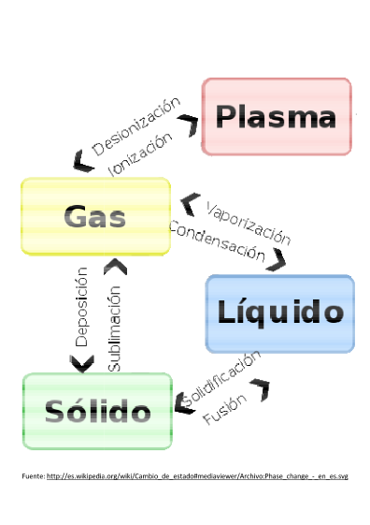
Cambios de estado

Slide 3
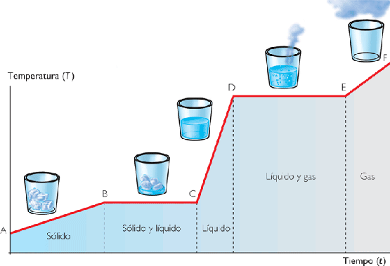
Calor especifico y latente

Slide 4
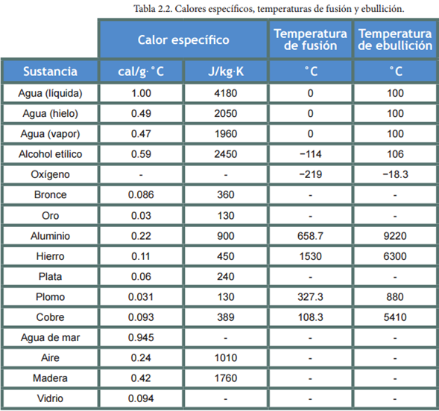
Tabla de calor especifico

Slide 5
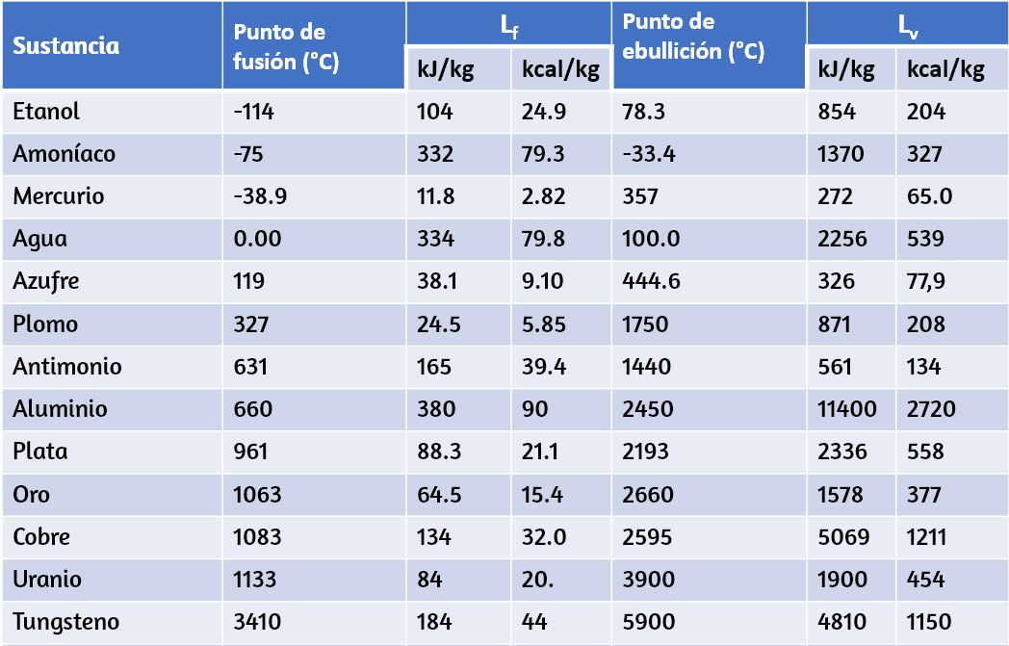
Tabla de calor latente

Slide 6
Ejemplo
Un bloque de cobre de masa m=200 g es calentado desde 30°C hasta alcanzar los 80°C . Si su calor especifico es
0,093 cal/g°C ¿Qué cantidad de calor se debe suministrar al bloque?

Slide 7
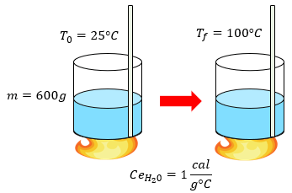
Ejemplo
¿Qué cantidad de calor se necesita suministrar a 600 gramos de agua para que eleve su temperatura de 25°C a 100°C?

Slide 8
Ejemplo
¿Cuánta energia se necesita para evaporar completamente 100 g de agua que se encuentra inicialmente a -4 °C?

Slide 9
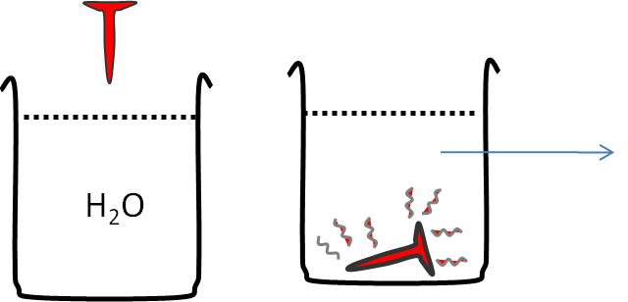
Calorimetria
Un clavo de hierro de masa 10 g se calienta hasta alcanzar la temperatura de 115 °C, luego se
introduce en un vaso que contiene 300 g de agua a 25 °C ¿Cuál es la temperatura final de la mezcla?

Slide 10
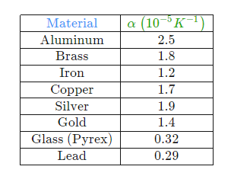
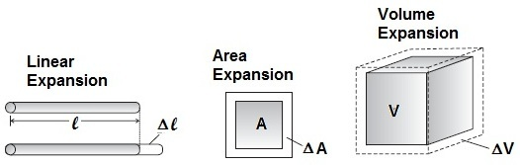
Dilatación termica

Slide 11
Ejemplo
Los rieles de una vía de tren de acero, tienen 1500 m de longitud . ¿Qué longitud tendrá cuando la temperatura aumente de 24°C a 45°C?

Slide 12
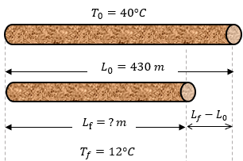
Ejemplo
¿Cuál es la longitud de un cable de cobre al disminuir la temperatura a 12 °C, si con una temperatura de 40°C mide 430 m?

Slide 13
Ejemplo
En una escuela, una venta de vidrio tiene un área de 1,4 m², si la temperatura está a 21°C. ¿Cuál será su área final al aumentar la temperatura a 35°C

